Slide 1


Arquitectura de Software
Ing. Carlos Henriquez

Slide 2
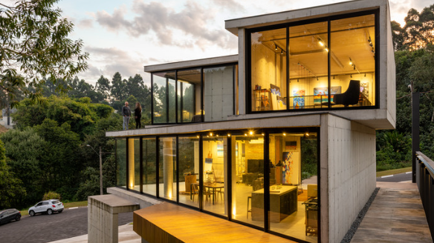
¿Que es?

Slide 3
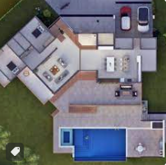
¿Que ven?

Slide 4
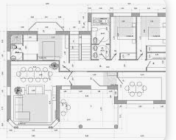
¿Ahora?

Slide 5
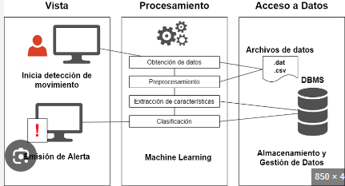
Arquitectura y diseño de software

Slide 6

Los estudiantes serán capaces de
Diseñar arquitecturas de software utilizando diferentes estilos, considerando atributos de calidad.
Aplicar patrones de diseño y principios SOLID para crear diseños de software modulares, reutilizables y mantenibles.
Implementar soluciones de diseño y arquitectura en proyectos de software reales, evaluando su efectividad evaluando su rendimiento y calidad del software.

